Slide 1
1.5 倒格矢与X射线衍射
为什么要使用X射线？
如何描述晶体中的的X射线衍射？
晶体中的的X射线衍射极大的条件是什么？
X射线衍射极大与晶体结构的关系是什么？
如何确定X射线的衍射方向？
有哪些实验方法测定晶体的X射线衍射？

Slide 2
1.5 X射线衍射与倒格矢
晶格的周期性特征决定了晶格可以作为波的衍射光栅.
晶体中原子间距的数量级为Å，所用波的波长应小于Å .（这就是为什么不能用光波的原因）
X射线是由被高电压V加速了的电子，打击在“靶极”物质上而产生的一种电磁波，这样所产生的X射线，最大的光子能量等于电子的能量eV，40千伏所产生X射线的最短波长约0.3 A.

Slide 3
假设条件
设X射线源和晶体的距离，以及观测点和晶体的距离都比晶体的线度大得多，则入射线和衍射线都可看成平行光线.
不考虑康普顿效应，所以散射前后的波长保持不变.
只讨论布喇菲格子：取格点O为原点，晶格中任一格点A的位矢 R_{l}= l₁a₁+l₂a₂+l₃a₃.

Slide 4
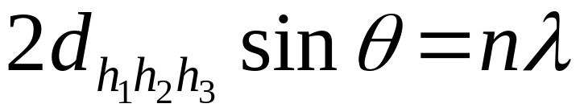
布拉格反射条件
Δ = BC+BD
=2dsinθ
k
A
θ
θ
d
C
D
B
k₀
布拉格条件假定入射波对晶面族呈晶面反射.然而实际上，晶体是在格点上排列具有电荷空间分布的若干个原子而构成的，因此必须考虑多原子衍射波的干涉问题.

Slide 5
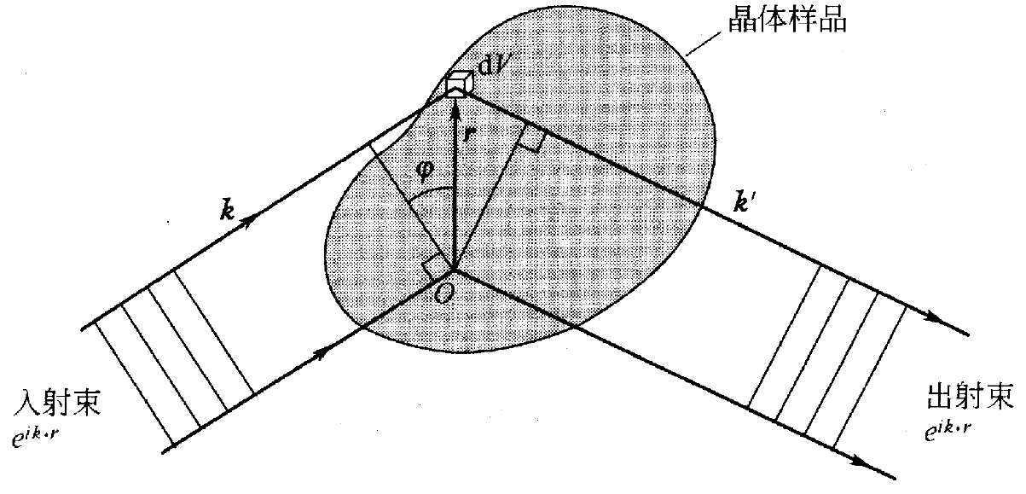
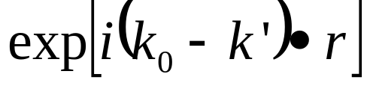
劳厄条件
空间相距r的体积元其散射束之间的相位差因子是
假定一个体积元对散射波的振幅贡献正比于该处的电子浓度！
总散射振幅

Slide 6
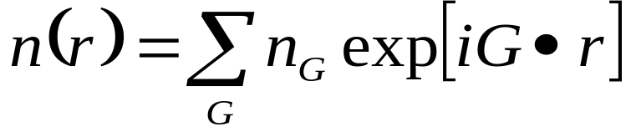
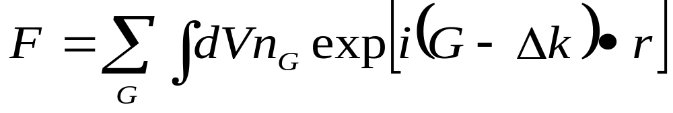
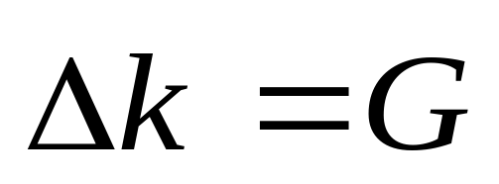
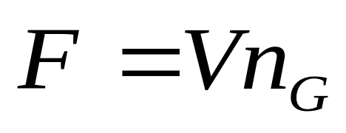
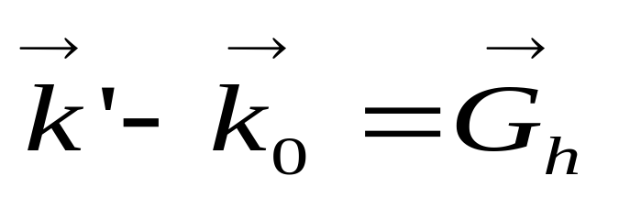
将n(r)的傅立叶分量表达式代入
当散射矢量Δk等于一个倒格矢时，即：
此时相位角为零， 出现极大值！
这意味着入射波矢和散射波矢之差必须是一个倒格矢：
→ 劳厄方程

Slide 7
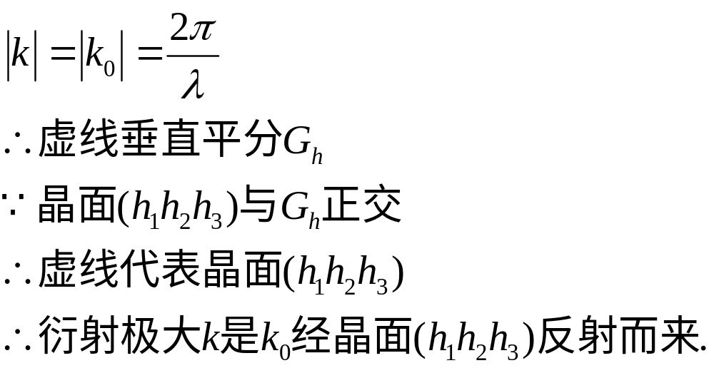
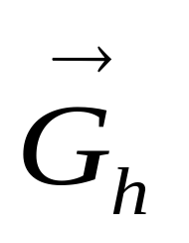
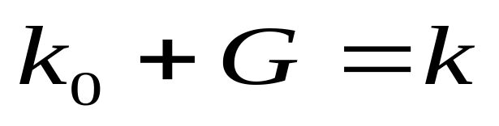
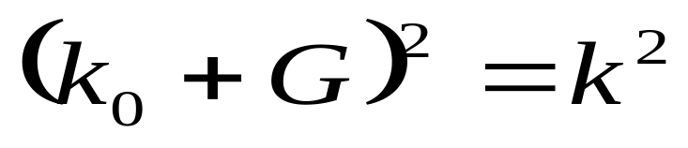
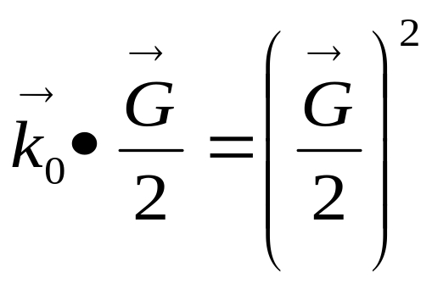
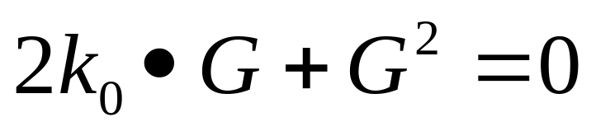
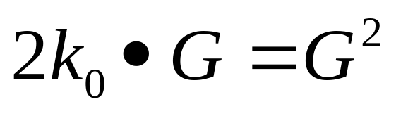
劳厄方程与晶面族
k
θ
k₀

Slide 8
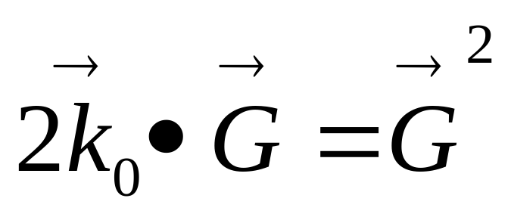
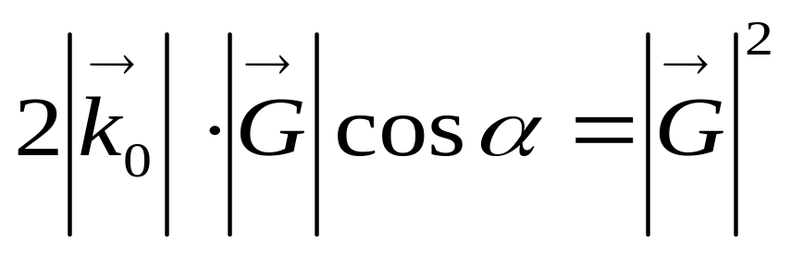
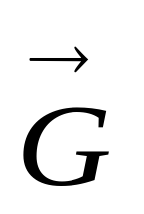
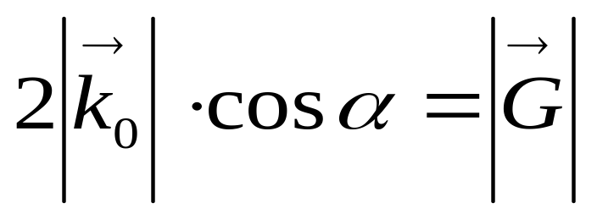
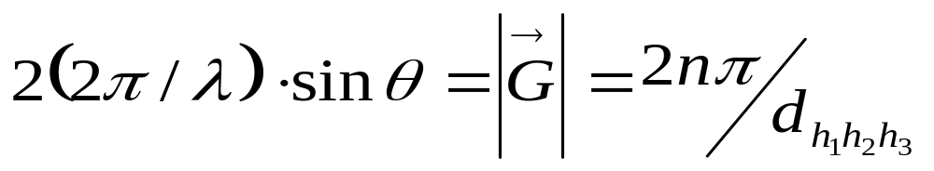
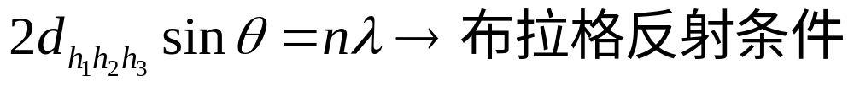
劳厄方程与布拉格反射条件
k
α
θ
k₀

Slide 9
爱华尔德（Ewald）反射球法
X衍射方向的确定
入射波矢的末端落在一倒格点上.
以此波矢的起点c为圆心，以此波矢的长度为半径作一球面.
凡落在此球面上的其它倒格点与c点的连线决定衍射波的方向.

Slide 10
作图法
k
k₀
θ
θ
o
c

Slide 11
X衍射的实验测量方法
在具体衍射工作中，入射光方向是固定的，如果晶体不动而入射光又是单色，则能够落在反射球上面的倒格点，实际上很少，因而晶体所能产生的反射也很少.
要增加反射可能性，对于单晶体实际采用两个主要方法：一个是晶体固定不动，而用X射线的连续谱，这就是劳厄法；另一个方法是用单色标识谱线，而把晶体转动，这就是常用的转动单晶法.对于多晶体，采用粉末衍射法.

Slide 12

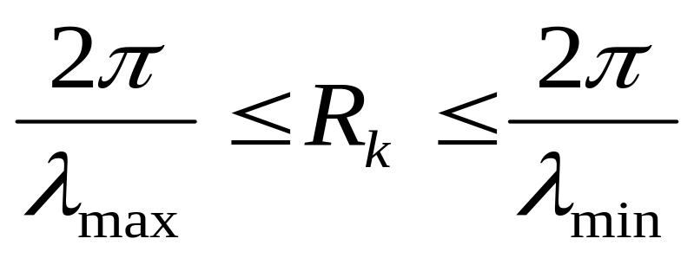
劳厄法
X射线是连续谱:
反射球半径：

Slide 13
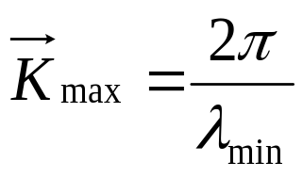
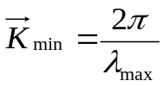
劳厄衍射
落在浅蓝色区域的倒格点方向上可以产生衍射

Slide 14
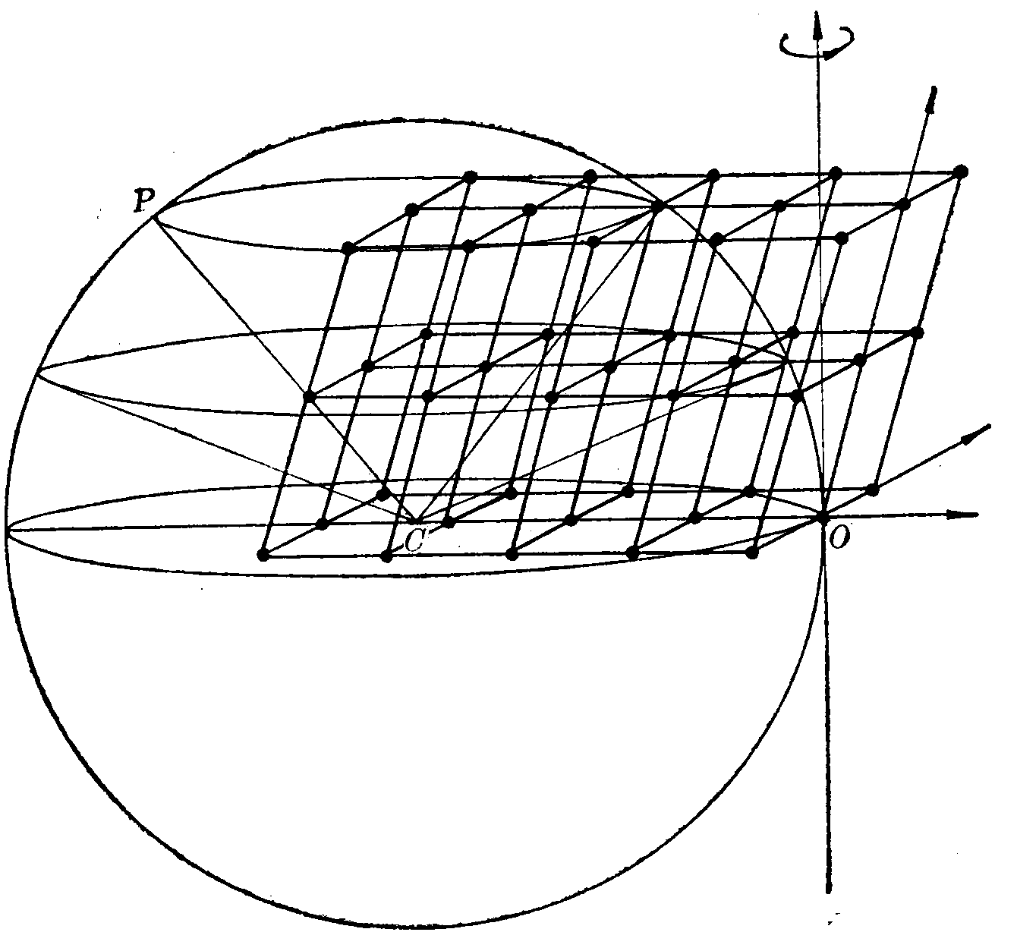
旋转单晶法爱华尔德图解
转轴
倒格点
入射线方向
反射球

